Slide 1
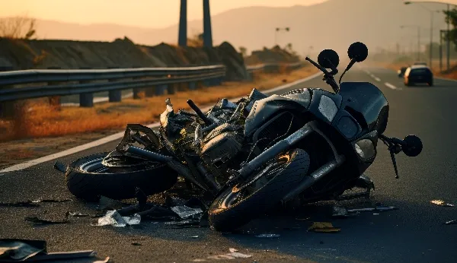
USA Accidents

Slide 2
Based on Kaggle’s “USA Accidents 2016 - 2023” Dataset - 10.000 records Sample
Notes:
Χρησιμοποιήσαμε τυχαίο δείγμα 10.000 παρατηρήσεων του “USA Accidents” dataset από το Kaggle,
προκειμένου να ερευνήσουμε συσχετίσεις ατυχημάτων ως προς :
1. Τις Πολιτείες
2. Την απόσταση από τον τόπο διαμονής
3. Τις υποδομές
4. Την Εποχικότητα

Slide 3
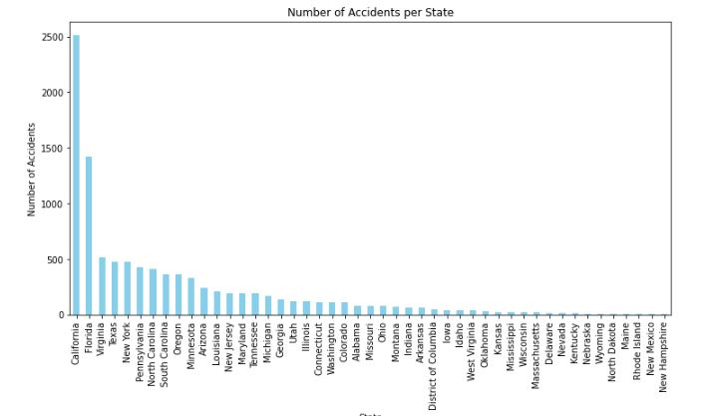
Notes:
Αρχικά, παρατηρούμε ότι τα περισσότερα ατυχήματα συμβαίνουν στις:
1. Καλιφόρνια
2. Φλόριντα
3. Βιρτζίνια
4. Τέξας
5. Νέα Υόρκη
Όπως θα φανεί και στις παρακάτω διαφάνειες το αποτέλεσμα οφείλεται στην πυκνοκατοίκισή τους...

Slide 4
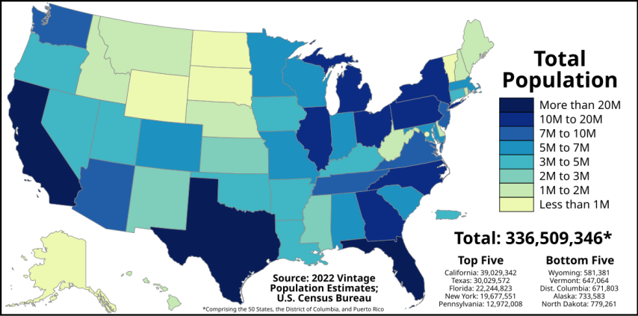
Notes:
Εδώ παρατηρούμε τον πληθυσμό ανα πολιτεία...

Slide 5
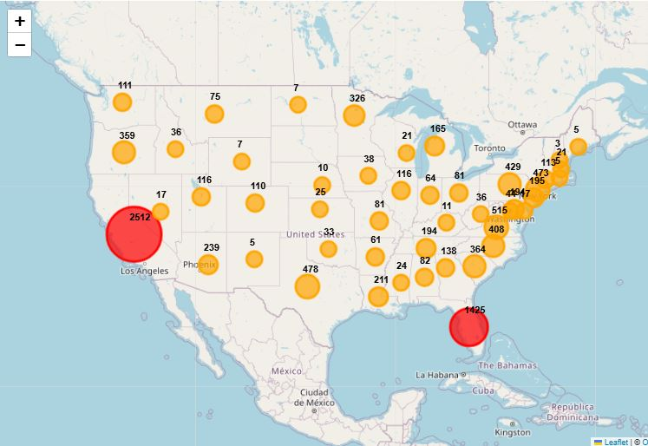
Notes:
Κι εδώ τα ατυχήματα ανα πολιτεία που επιβεβαιώνουν τις παραπάνω παρατηρήσεις.

Slide 6
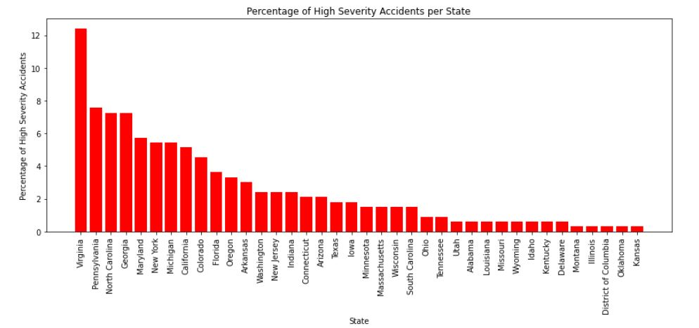
Notes:
Επίσης, ερευνήσαμε τις πολιτείες με τα πιο σοβαρά ατυχήματα οι οποίες είναι :
1. Virginia
2. Pennsylvania
3. North Carolina
4. Georgia
5. Maryland

Slide 7
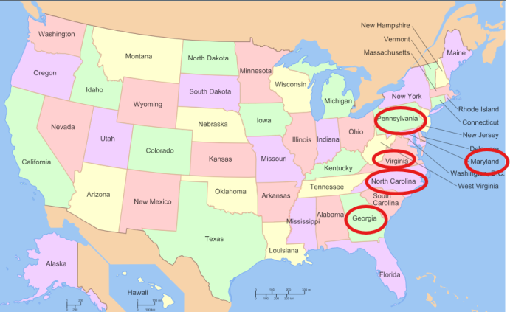
Notes:
Και διαπιστώσαμε ότι οι περιοχές αυτές είναι παραλιακές, βρίσκονται στα ανατολικά,
Και, πιθανώς, οι παραβάσεις να συνοδεύονται με αυξημένες ταχύτητες και κατανάλωση αλκοόλ.

Slide 8
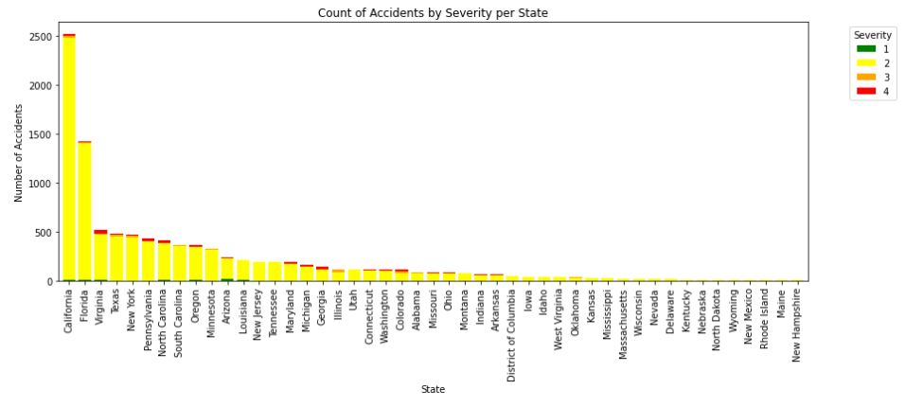
Notes:
Επίσης, ερευνήσαμε την σημαντικότητα των ατυχημάτων συνολικά.
Διαπιστώσαμε ότι οι πλειονότητα των ατυχημάτων δεν ήταν σημαντικά.

Slide 9
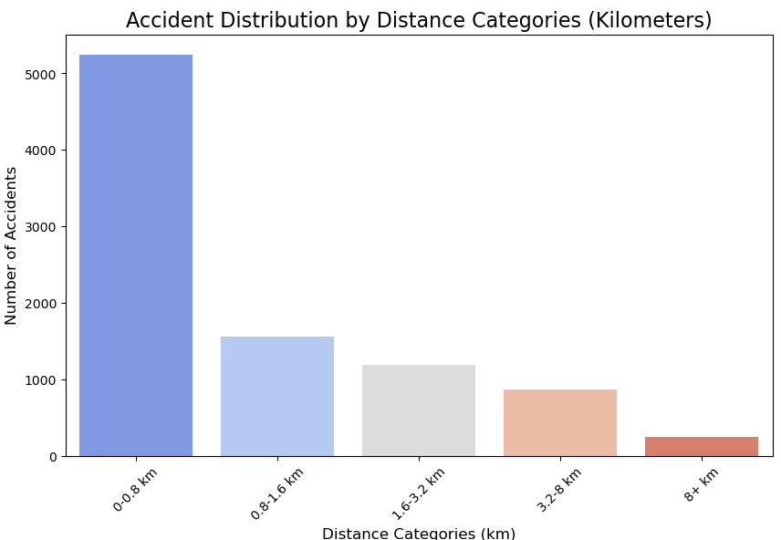
Notes:
Διότι οι απόστασεις από τα σημεία εκκίνησης της διαδρομής μέχρι το ατύχημα είναι πολύ μικρές (μέχρι 800 μέτρα) και συνεπώς οι ταχύτητες είναι μικρές.

Slide 10

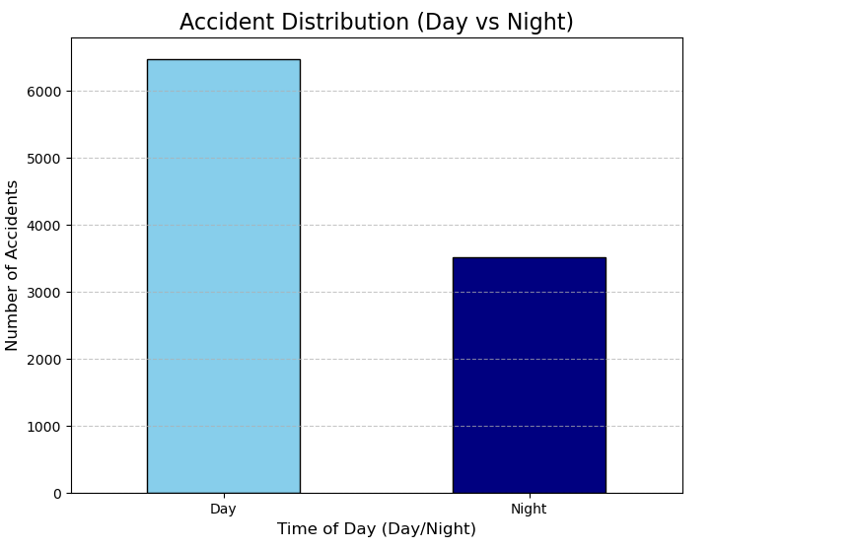
Notes:
Πιθανώς, αυτό το γεγονός σηματοδοτεί απόσπαση προσοχής των οδηγών λόγω :
1. Οικειότητας με το δρομολόγιο (Έναρξη και λήξη διαδρομής πλησίον της οικείας τους)
2. Τοποθέτηση Ζώνης
3. Έναρξη gps – Χρήση κινητού

Slide 11
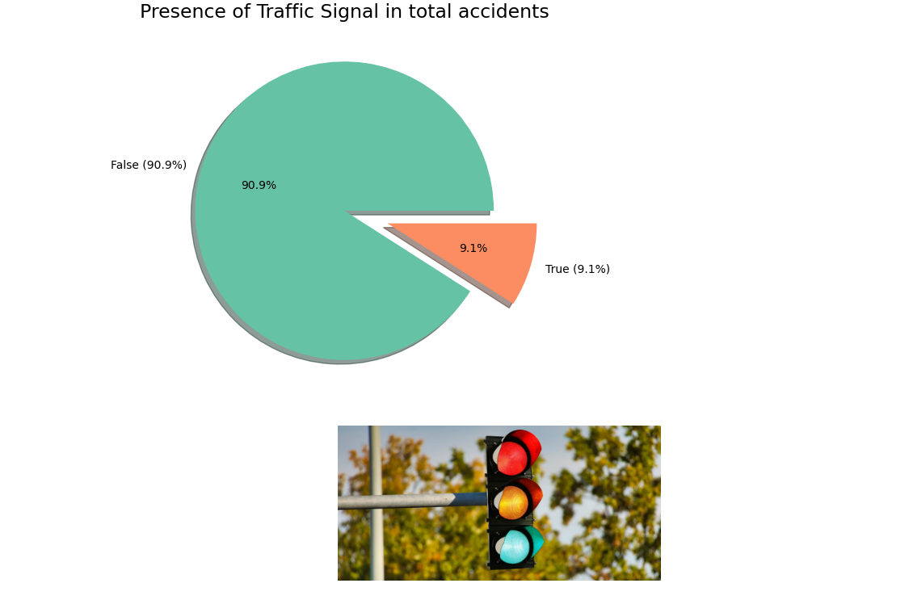
Notes:
Στις παρακάτω διαφάνεις γίνεται κατανοητό ότι το 20% των ατυχημάτων προκύπτει από παραβίαση :
Φωτεινού Σηματοδότη

Slide 12
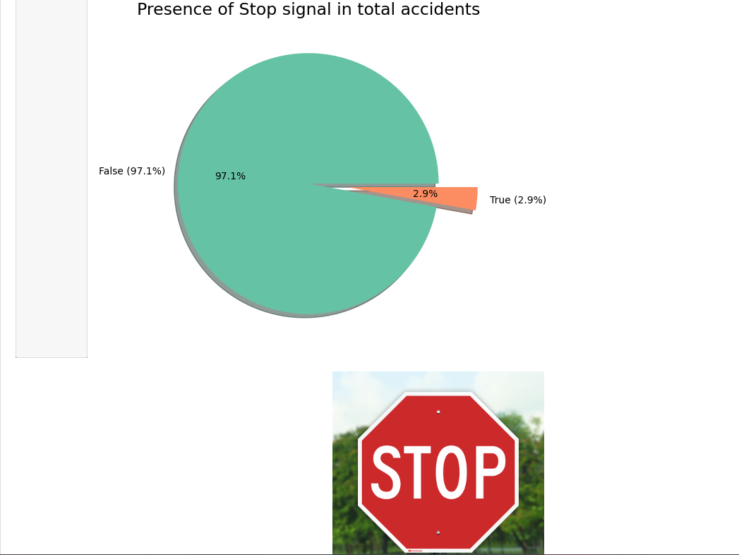
Notes:
Στοπ

Slide 13
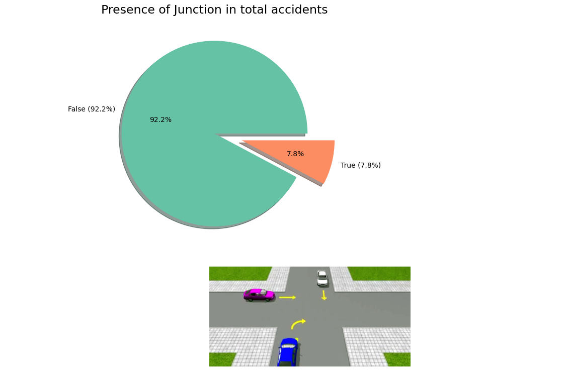
Notes:
Και διασταύτωσης.
Τα παραπάνω αποτελούν βασικούς κανόνες οδηγικής συμπεριφοράς – παιδείας και απαιτείται παραπάνω εκπαίδευση των οδηγών για να μειωθούν τέτοιας φύσεως ατυχήματα.

Slide 14
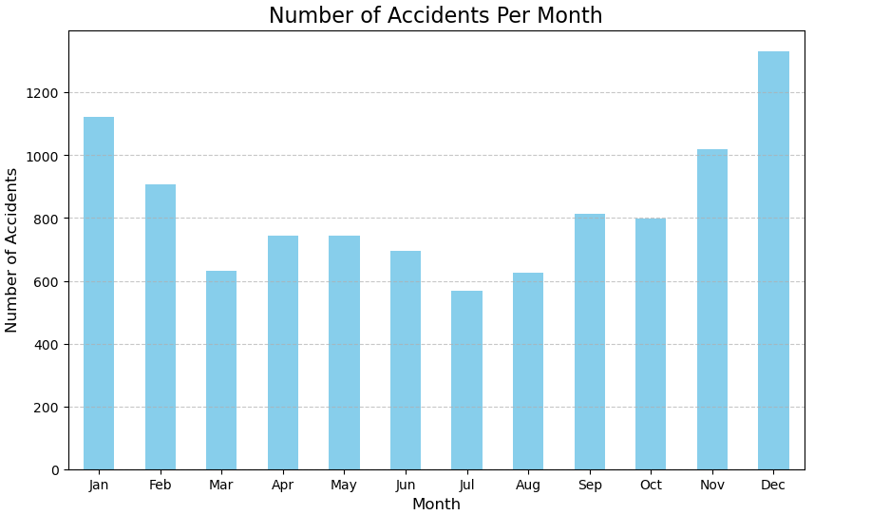
Notes:
Όσον αφορά την εποχικότητα, διαπιστώνουμε ότι τους χειμερινούς μήνες παρατηρείται αύξηση ατυχημάτων έιτε λόγω καιρικών συνθηκών, είτε λόγω εορτών.

Slide 15
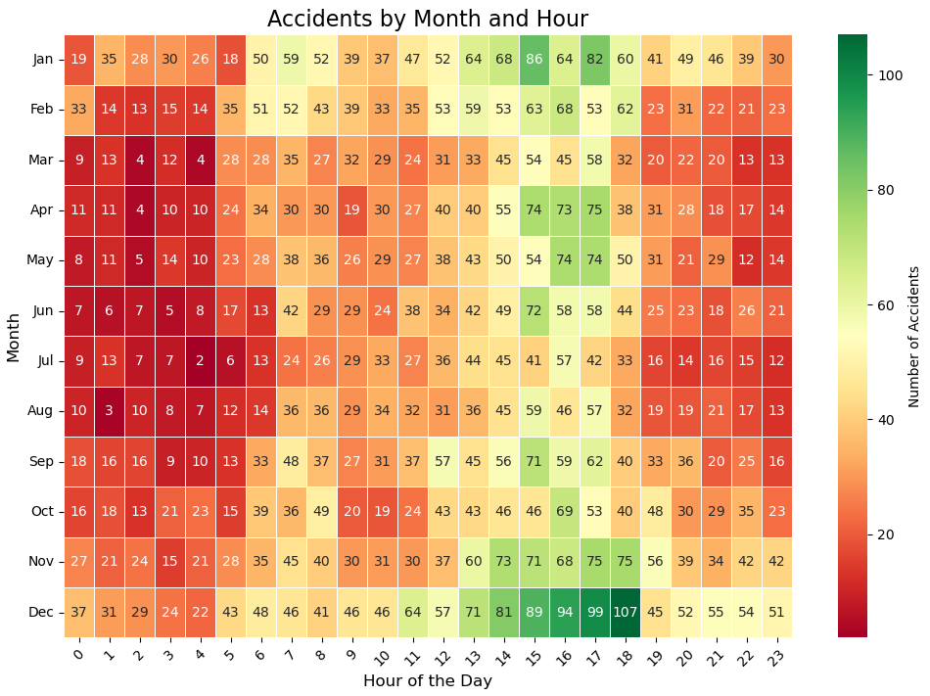
Notes:
Πιο συγκεκριμένα, τις απογευματινές ώρες διαπιστώνονται περισσότερα ατυχήματα.

